Slide 1
Ser autónomo y estratégico a la hora de aprender
Universidad Autónoma del Estado de México
Secretaria de Docencia
Dirección de Educación Continua y a Distancia
Bachillerato Universitario a Distancia (BUAD)
Asignatura: Estrategias para el aprendizaje independiente
Presenta: Graciela Gómez Martínez
2018

Slide 2
Guión explicativo
PROPÓSITO DE LA UNIDAD DE APRENDIZAJE
Desarrolla su proceso para aprender a aprender a partir del reconocimiento y adquisición de habilidades cognitivas y metacognitivas en ambientes de enseñanza y aprendizaje mediados por tecnologías
MÓDULO II
¿Qué son las estrategias de aprendizaje?
Temas que se abordan:
2.1 Triada del estudio independiente
2.2 Estrategias y técnicas para el estudio independiente

Slide 3
Introducción:
Este tema tiene la intención de:
Destacar la importancia de desarrollar la capacidad para el aprendizaje independiente para poder hacer frente a los requerimientos de la educación a distancia
En este sentido, es necesario promover la reflexión sobre la conveniencia de desarrollar la capacidad para aprender y seguir aprendiendo a lo largo de la vida
Reconocer la capacidad que tiene el estudiante para autorregularse, siendo consciente de las dificultades que tiene para aprender y las formas de hacerles frente.
Imágenes tomadas con fine s didácticos

Slide 4
Contenido
¿Cuándo se considera que un estudiante es autónomo?
La caja de herramientas
Conclusiones bibliografía y agradecimientos
¿Qué son las estrategias de aprendizaje y cómo apoyan la construcción de un Plan de acción para la gestión para del conocimiento?
¿Cuándo se considera que un estudiante es estratégico?

Slide 5
¿Cuándo se considera que un estudiante es autónomo?
Avanzar

Slide 6
De acuerdo con Monereo (2008):
El estudiante autónomo es
aquel que logra desarrollar:
Autorregulación
Toma de decisiones
Procesos cognitivos
Capacidad reflexiva
Regresa

Slide 7
Autorregulación (Monereo, 1998):
Cuando el estudiante es capaz de “regular” o dirigir conscientemente las acciones encaminadas a aprender, advirtiendo fortalezas y debilidades así como sus retos y oportunidades. Esto al tomar conciencia del impacto y trascendencia de sus decisiones en torno a la tarea educativa.
“Conocimientos implicados”
“Dificultades para aprender” y forma de superarlas
Decisiones
Autorregulación
Toma de conciencia
Regresar

Slide 8
Procesos cognitivos:
Observar
Comparar
Clasificar
Analizar
Evaluar
Se considera importante no sólo el acumular información, sino el uso de habilidades del pensamiento, adecuados y necesarios para seleccionar, organizar y procesar información, tales como:
Regresar

Slide 9
Toma de decisiones
Racionales
Conscientes
Las metas de aprendizaje
Los caminos o formas de alcanzarlas
Sobre los recursos a emplear
El tiempo
Etc.
Sobre
Regresar

Slide 10
Capacidad reflexiva
ANTES
Diagnóstico
Planeación
DURANTE
Ejecución
Monitoreo
DESPUES
Revisión
Evaluación
La cual se mantiene presente a lo lago del proceso de aprendizaje, en tres momentos fundamentales, para tener la posibilidad de advertir los problemas que tiene para aprender y la proponer la manera de superarlos.
DE LA ACCIÓN
Regresar

Slide 11
¿Cuándo se considera que un estudiante es estratégico?
Avanza

Slide 12
Revisar
Planificar
Ejecutar
Evaluar
Transferir
Cuando lleva a cabo acciones antes, durante y después de realizar una Tarea, tales como (Monereo, 2008):
Apoyado en su capacidad reflexiva
Regresar

Slide 13
Revisar
Los propósitos de aprendizaje
Los conocimientos previos
Las implicaciones de la tarea:
Importancia, Complejidad, etc.
Regresar

Slide 14
Planificar
¿Qué?
¿Cuándo?
¿Dónde?
¿Cómo?
¿Con qué?
Tarea
Estrategias
Progra-mación
Lugar o espacio
Recursos
Se va a realizar
Regresar

Slide 15
Ejecuta el plan
Realiza
Monitorea
La tarea encomendada
Su actuación, para verificar si se está acercando o alejando del objetivo trazado
Regresar

Slide 16
Evalúa el proceso y los resultados
Efectividad estrategias
Idoneidad de los
Materiales*
Tiempo de realización
Resultados
* Información
Regresar

Slide 17
Transferir
Cuando el estudiante:
Identifica en qué situaciones le será útil volver a usar la misma estrategia y el conocimiento adquirido
Regresar

Slide 18
¿Qué son las estrategias de aprendizaje?
Relación con el plan de acción para la gestión del conocimiento
Avanza

Slide 19

Estrategias de Aprendizaje
¿Qué son?
Serie de pasos orientados al logro de un fin o meta de aprendizaje, las cuales se realizan de manera consciente e intencionada, pudiendo adaptarse a las circunstancias en que se desarrolla una tarea y a las características o estilo de aprendizaje de las personas. Entre sus características se puede mencionar que:
Son flexibles
Hacen uso de procesos cognitivos básicos y superiores
Avanza

Slide 20
Adquirir
Comprender
Analizar
Aplicar
¿Cuál es su utilidad?
La información
para convertirla
en conocimiento
Avanza

Slide 21
Para proponer un
Plan de acción
para la gestión del conocimiento
La persona
La tarea
Las estrategias
Hay que partir
de la comprensión
de los Procesos
cognitivos implicados,
relacionándolos con
las variables de:
Avanza

Slide 22

Variables de la persona*
Entendida como:
“Organismo cognitivo” [pensante, capaz de percibir los estímulos del ambiente y provista de memoria e inteligencia]
Incluye:
Conocimientos sobre el propio funcionamiento en determinadas tareas cognitivas [se relaciona con conocer cómo conocemos]
https://banner2.kisspng.com/20180619/sxi/kisspng-human-brain-human-head-transcranial-magnetic-stimu-neural-5b29b12f275244.8426481815294589911611.jpg
* Mónica Criado, con base en Flavell, 1981, 1987 y 1988,
Avanza

Slide 23


Variables de la tarea*
Incluye:
“Saber cómo la naturaleza de la información que manejamos [conocimientos previos] afecta y ajusta la manera de representárnosla y de operar con la misma [pudiendo ser de manera positiva o negativa].”
https://www.google.com.mx/imgres?imgurl=https%3A%2F%2Fimg00.deviantart.net%2F1941%2Fi%2F2015%2F107%2Fc%2Fa%2Fno_quiero_hacer_la_tarea__by_aikakoneko_chan-d7d83ic.jpg&imgrefurl=http%3A%2F%2Faika-m.deviantart.com%2Fart%2FNO-QUIERO-HACER-LA-TAREA-445476036&docid=3OUK7oKOPAppjM&tbnid=XbJNIB2GYaptvM%3A&vet=10ahUKEwi7-e3ns-HdAhVIYK0KHQwgDH4QMwi3AigcMBw..i&w=400&h=533&itg=1&bih=494&biw=1093&q=tarea&ved=0ahUKEwi7-e3ns-HdAhVIYK0KHQwgDH4QMwi3AigcMBw&iact=mrc&uact=8
https://encrypted-tbn0.gstatic.com/images?q=tbn:ANd9GcTY-LHsO89OqlLZATb5ka4PPegxKo1StlCy4RWSlqWGto701goUGQ
* Mónica Criado, con base en Flavell, 1981, 1987 y 1988.
Avanza

Slide 24
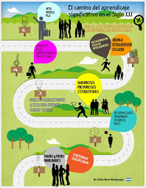
Variables de las estrategias*
Implica:
“El aprendizaje de habilidades o de procedimientos para alcanzar nuestros objetivos. “
Es necesario:
“Diferenciar entre las estrategias cognitivas —diseñadas para alcanzar un objetivo- … de las estrategias metacognitivas que permiten elegir la estrategia cognitiva idónea y controlar si se está alcanzando un objetivo.” Aunado a esto es necesario tener el cuenta las estrategias afectivo motivacionales que ayuden a disponer el clima y ambiente para el aprendizaje
https://encrypted-tbn0.gstatic.com/images?q=tbn:ANd9GcSUqD04q3wmQmxXIy_Rx1oY0FVjxu5iM2ahK7hs8fcX3177kgms
Avanza
* Mónica Criado, con base en Flavell, 1981, 1987 y 1988,

Slide 25
Un plan de acción para la gestión del conocimiento requiere:*
Previsión
Planificación
Metas
Conjugar
Conocimientos
Habilidades
Orientarse a
“Aprendizaje de contenidos”
Necesidades
Dificultades
Expectativas
Motivación
Estrategias
“Desarrollo de procedimientos autónomos de pensamiento y organización”
El estudiante como impulsor de su propio aprendizaje será quien regule su proceso para aprender a aprender
Regresa
*Tomado con fines didácticos de: http://red.ilce.edu.mx/sitios/revista/e_formadores_oto_09/articulos/Angeles_Cortes.pdf

Slide 26
La caja de herramientas: Estrategias de aprendizaje
Afectivo-motivacionales, cognitivas y metacognitivas
Seguir

Slide 27
Como ya sabes, por su utilidad las E-A se pueden clasificar en:
Estrategias
Afectivo-motivacionales
Cognitivas
Metacognitivas
Te invitamos a conformar tu caja de herramientas, usando estratégicamente el material que se te presenta a continuación
Regresar

Slide 28
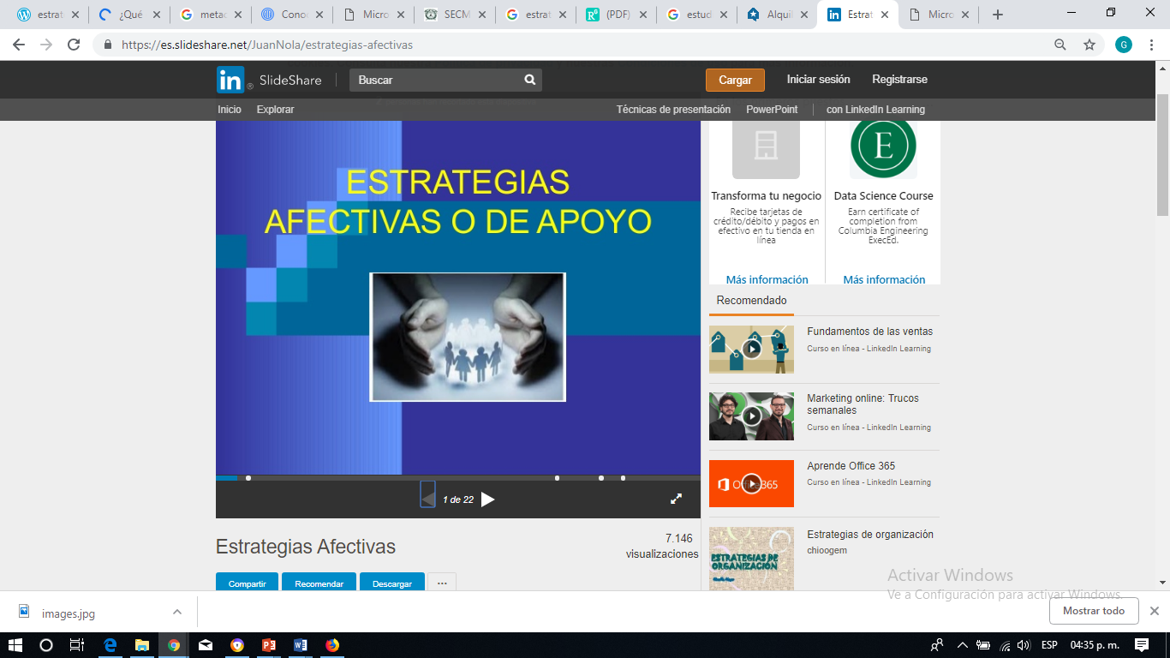
Para conformar tu caja de herramientas
Explora el siguiente material para:
Reconocer los aspectos, estrategias y recursos que son necesarios para preparar y disponerse física, mental y emocionalmente para lograr una adecuada sesión de aprendizaje, que augure el logro de las metas trazadas.
Regresar

Slide 29
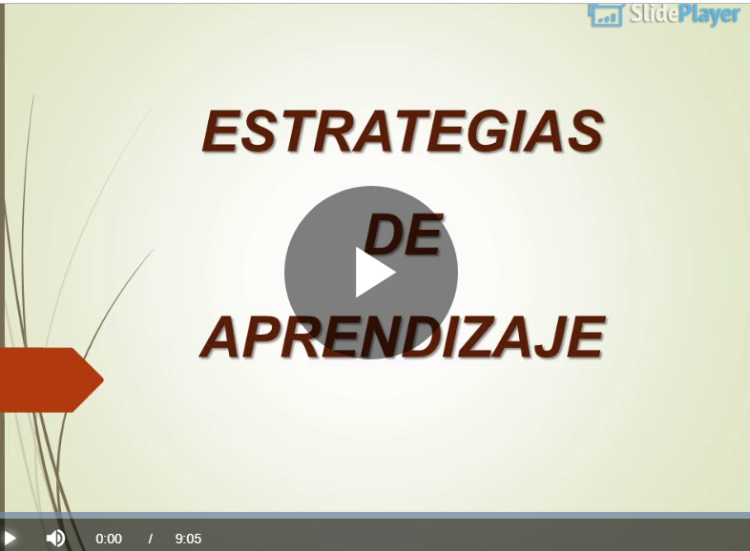
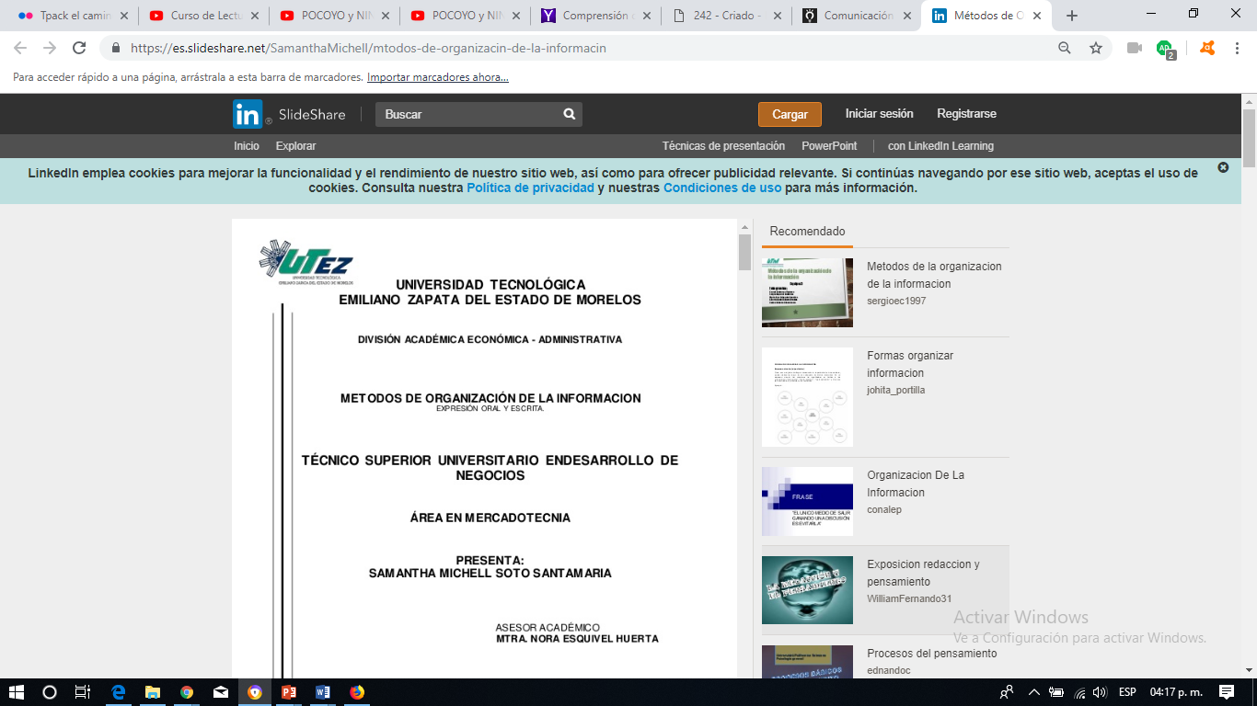
Para conformar tu caja de herramientas
Explora el siguiente material para:
Conocer más sobre las estrategias de aprendizaje, en relación con una manera de clasificarlas u organizarlas, de manera que puedas identificar el propósito de las mismas y así estar en posibilidad de saber cuando te conviene usarlas:
Tener un repertorio amplio de estrategias y técnicas de aprendizaje para la selección, organización y procesamiento de la información, de manera que puedas conformar un plan de acción ajustado a los requerimientos de la Tarea a realizar.
Regresar

Slide 30
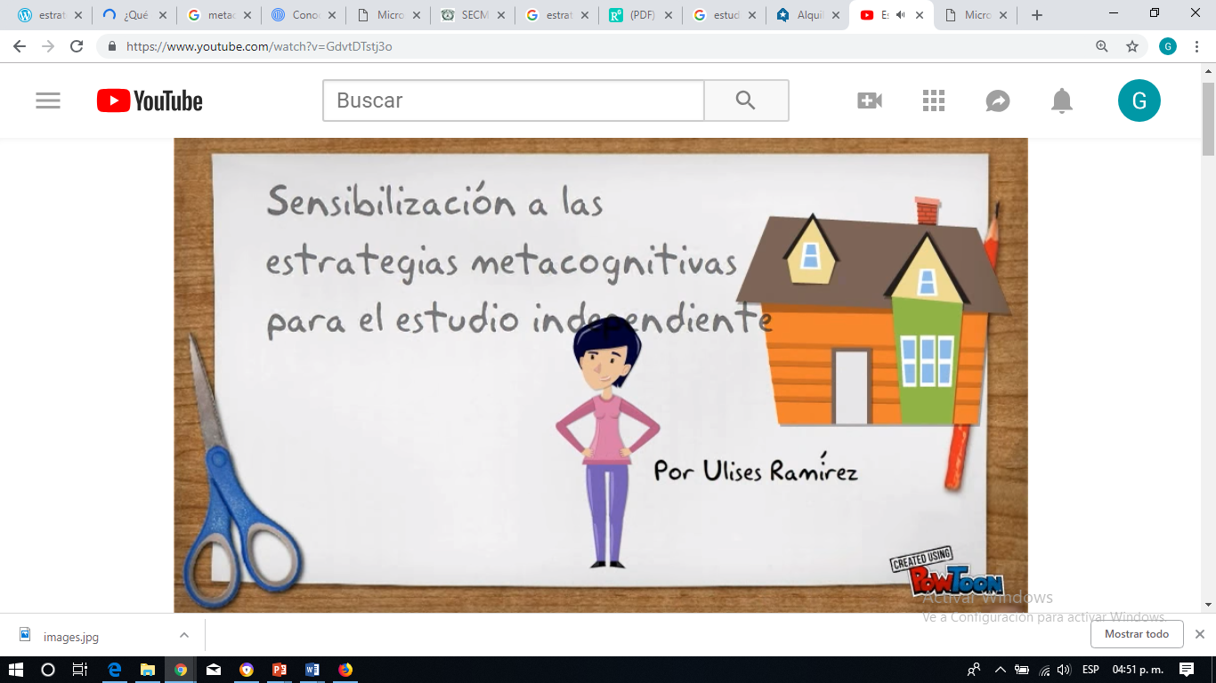
Para conformar tu caja de herramientas
Explora el siguiente material para:
Tener una actuación autónoma, autorregulada y estratégica que te permita alcanzar los propósitos de aprendizaje, además de contribuir a desarrollar la capacidad de aprender a aprender
Avanza

Slide 31
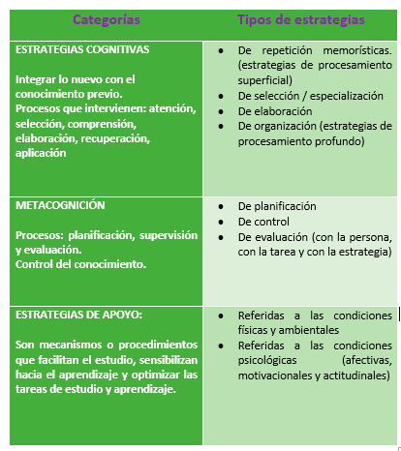
Clasificación de estrategias de aprendizaje*:
La siguiente tabla presenta tipos de estrategias para cada una de las categorías antes mencionadas, así como los procesos asociados a cada una, tómalos en cuenta al momento de elegir las estrategias de tu caja de herramientas
* Tomado con fines didácticos de: http://www.desingmeraz.com/demos/U1/_include/img/tabla03.png
Regresar

Slide 32
Conclusiones
La tarea de aprender implica poner en juego toso lo que uno es, incluyendo nuestras capacidades, creencias y motivaciones para el logro de las metas propuestas.
El estudiante autónomo es aquel que tiene control sobre lo que hace, pudiendo enfrentarse a distintos retos académicos de manera consciente y autodirigida, usando su capacidad reflexiva y la toma de decisiones racionales y conscientes.
Un estudiante es estratégico cuando es capaz de plantearse metas de aprendizaje y trazar un plan para lograrlo, esto a partir del reconocimiento de sus fortalezas y debilidades, así como del establecimiento de los recursos necesarios para el logro de sus fines.
Todo estudiante estratégico y autónomo dispone de herramientas útiles y adecuadas para planear y gestionar el aprendizaje.
Avanza

Slide 33
Bibliografía
Criado, Mónica. LOS PROCESOS METACOGNITIVOS COMO ESTRATEGIAS PARA LA MEJORA DE LA ENSEÑANZA Y DEL APRENDIZAJE DE PROCEDIMIENTOS. Disponible en: http://www.feeye.uncu.edu.ar/web/posjornadasinve/area3/Didactica%20de%20EGB%20y%20de%20educacion%20especial/242%20-%20Criado%20-%20FEEyE.pdf
Cortez, Ortiz. La educación a distancia y el estudio independiente. Revista: e-Formadores. Consultado en julio de 2018) Disponible en: http://red.ilce.edu.mx/sitios/revista/e_formadores_oto_09/articulos/Angeles_Cortes.pdf
Monereo, C. (Coord.) (2008). Ser estratégico y autónomo aprendiendo. Unidades didácticas de enseñanza estratégica para la ESO. España: GRAÓ
Programa de estudios de Estrategias para el aprendizaje independiente. BUAD-UAEM
Avanza

Slide 34
Muchas gracias
Regresa

